Slide 1
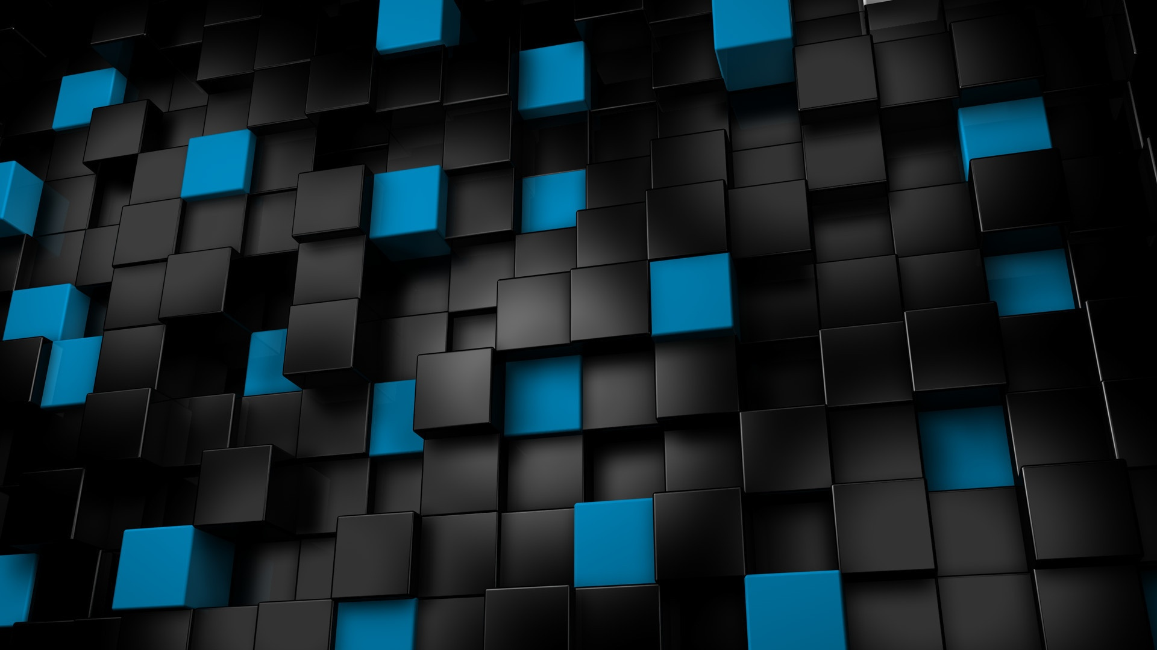
Grafika 3D

Slide 2
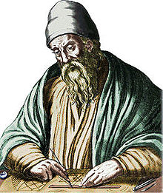
GEOMETRIA - (gr. γεωμετρία; geo – ziemia, metria – miara) dział matematyki badający figury i zależności między nimi.
Z rozwojem geometrii związane jest nazwisko greckiego matematyka Euklidesa. Dzięki Euklidesowi geometria przedstawiana jest jako nauka uporządkowana, to przykład teorii dedukcyjnej zaczynającej się od kilku pojęć, z których za pomocą aksjomatów i definicji wyprowadza się twierdzenia.
1. Dowolne dwa punkty można połączyć odcinkiem.
2. Dowolny odcinek można przedłużyć nieograniczenie (uzyskując prostą).
3. Dla danego odcinka można zaznaczyć okrąg o środku w jednym z jego
końcowych punktów i promieniu równym jego długości.
4. Wszystkie kąty proste są przystające.
5. Dwie proste, które przecinają trzecią w taki sposób, że suma kątów 365 pne – 300 pne
wewnętrznych po jednej stronie jest mniejsza od dwóch kątów prostych, przetną
się z tej właśnie strony.

Slide 3
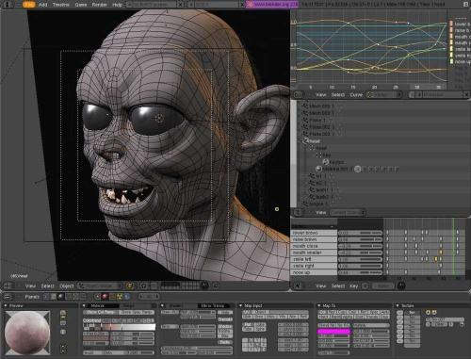
Grafika trójwymiarowa
Grafika 3D – nazwa jednej z dziedzin grafiki komputerowej, zajmującej się głównie wizualizacją obiektów trójwymiarowych. Nazwa pochodzi od angielskiego sformułowania Three-Dimensional Graphics.
BLENDER – program do tworzenia grafiki 3D

Slide 4
Geometria w grafice 3D
Siatka wielokątów
Zbiory połączonych krawędziami trójkątów lub czworoboków
Do tworzenia prostych brył
woksele
obiekt jest budowany z elementarnych sześcianów
Stosowana w diagnostyce medycznej, gdzie uzyskuje się szereg przekrojów
Opis matematyczny
obiekty są określone równaniami
kule, płaszczyzny, oraz szczególnie użyteczne i powszechnie stosowane powierzchnie parametryczne (płaty powierzchni)
Łatwość modyfikacji i deformacji

Slide 5
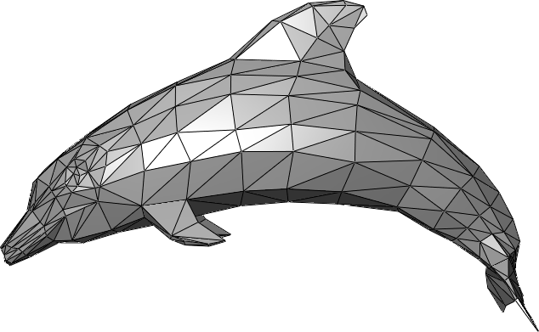
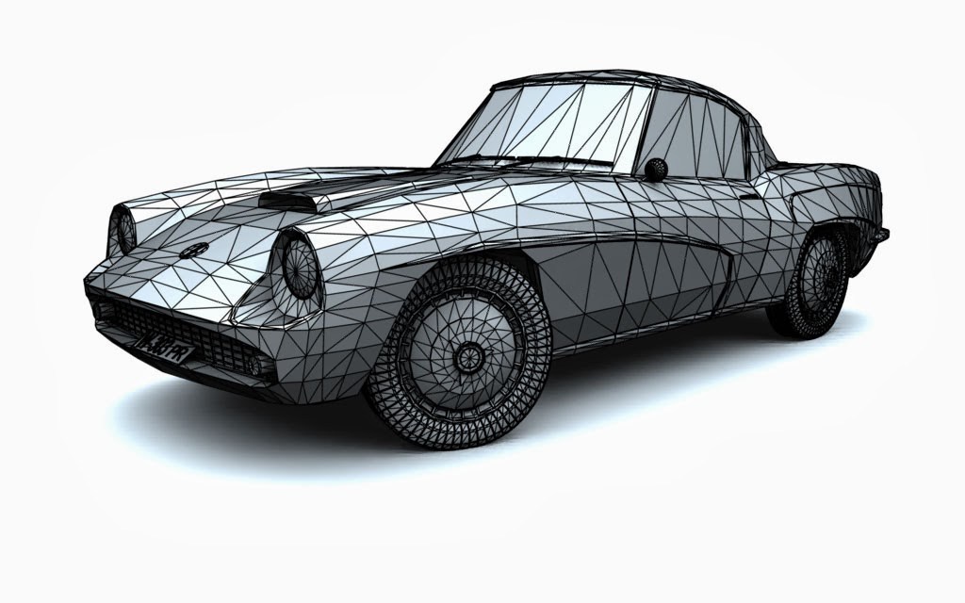

Slide 6
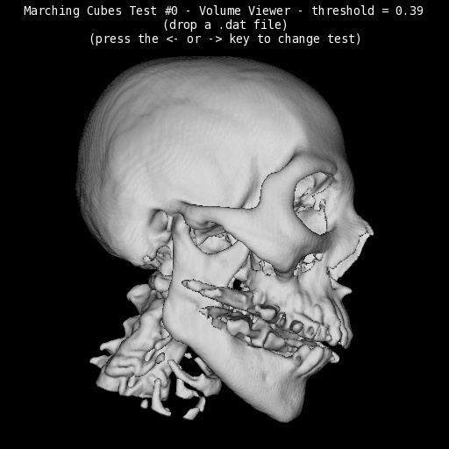
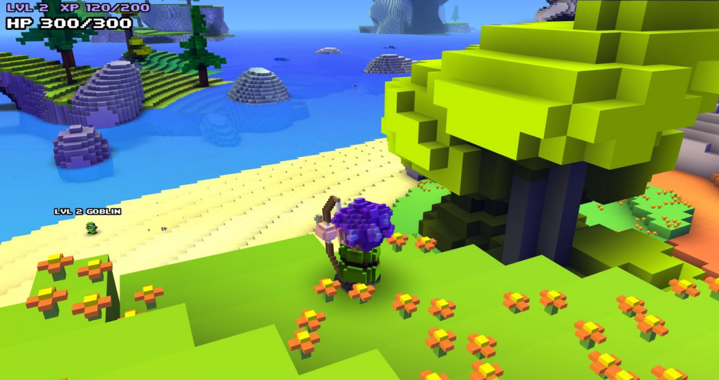
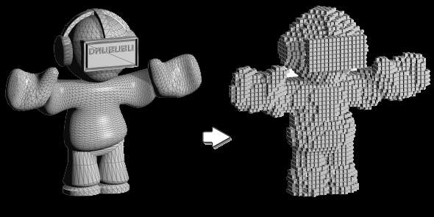

Slide 7
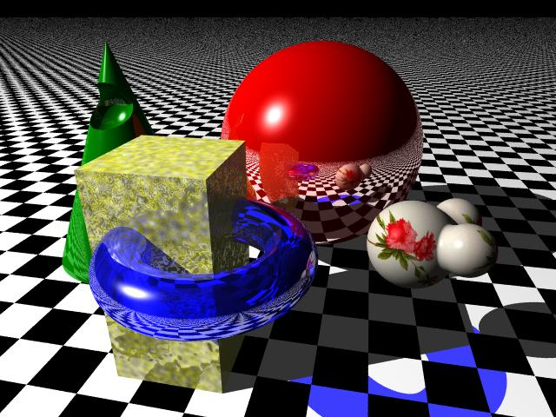
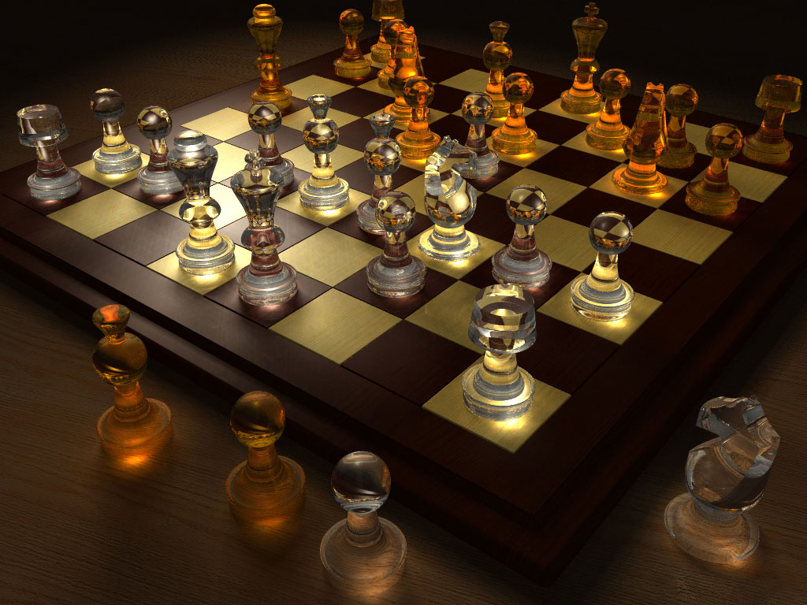

Slide 8
Wstawianie obiektów trójwymiarowych
DO KOMPUTERA
Tomografy komputerowe
Skanery trójwymiarowe
Zdjęcia satelitarne (topografia terenów)
MOTION CAPTURE
Przenoszenia ruchów człowieka poprzez czujniki na ciele

Slide 9
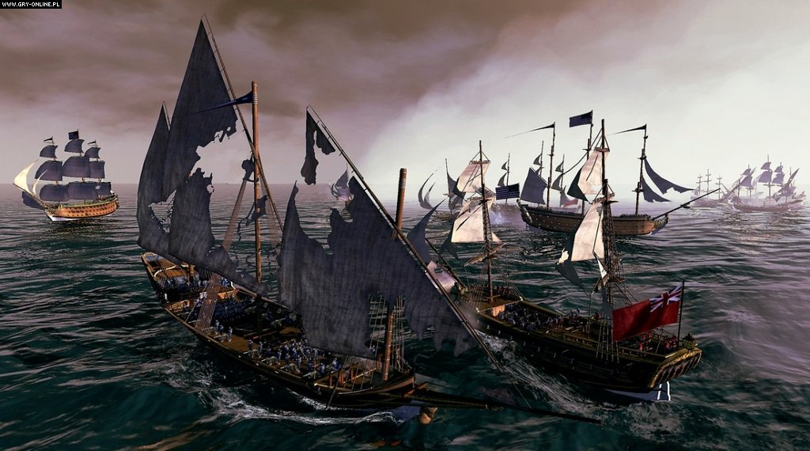
Wstawianie obiektów
trójwymiarowych
Obiekty trójwymiarowe mogą również zostać stworzone przez człowieka w procesie modelowania.
Duże znaczenie mają też techniki komputerowe, które automatycznie modelują skomplikowane efekty (takie jak dym, ogień, śnieg, deszcz) i obiekty (chmury, góry, drzewa).

Slide 10
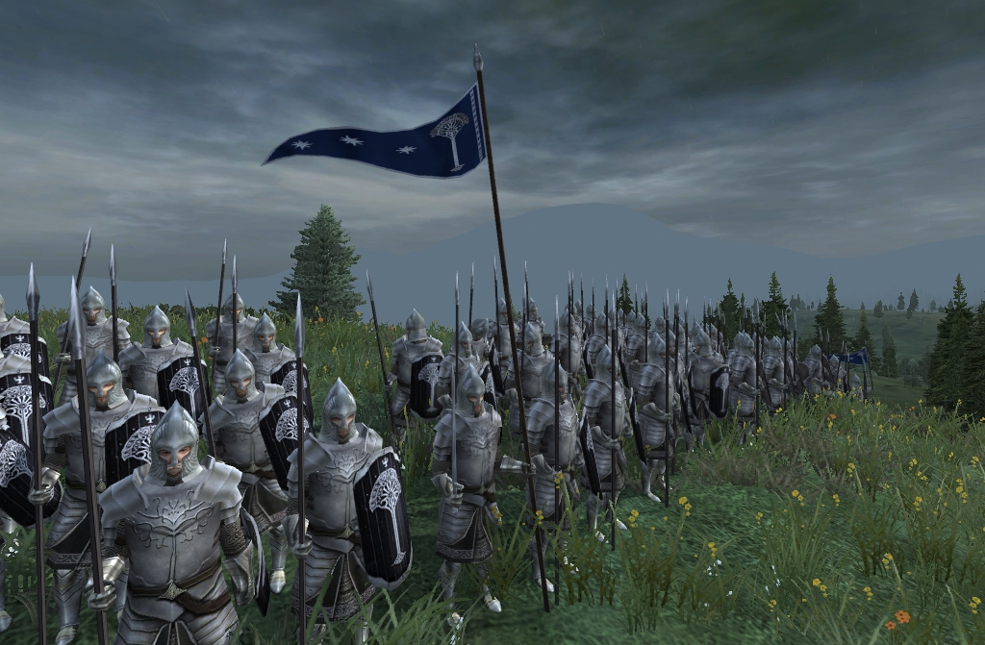
Modelowanie
Modelowanie — w grafice 3D proces tworzenia i modyfikacji obiektów trójwymiarowych za pomocą specjalizowanego programu komputerowego, zwanego modelerem. Modeler dostarcza zestawu niezbędnych narzędzi, a także często zbioru podstawowych figur np. prostopadłościanów, kul, torusów i innych, które można wykorzystać od razu przy budowaniu obiektów.

Slide 11
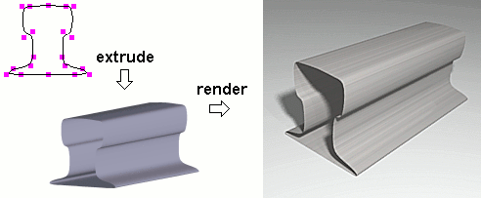
Techniki modelowania
Nadawanie dwuwymiarowym przekrojom głębokości, poprzez przesuwanie przekrojów wzdłuż ścieżki (tj. odcinka, bądź krzywej); w niektórych programach możliwe są dodatkowe działania na przekrojach, np. obroty, skalowanie, czy nawet zmiana przekroju na poszczególnych odcinkach ścieżki

Slide 12
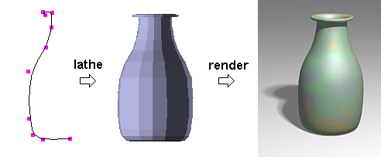
Tworzenie brył obrotowych, poprzez obrót dwuwymiarowych przekrojów wokół osi.

Slide 13
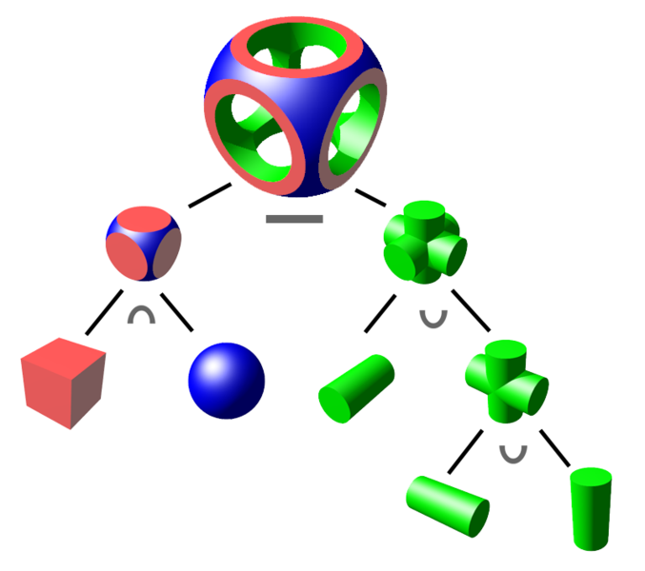
CGS - definiowanie brył przez operacje boolowskie (suma, różnica, iloczyn) na innych bryłach.

Slide 14
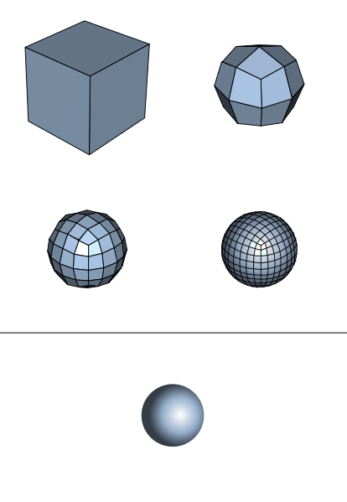
subdivision surfaces – nieskomplikowana bryła tworzy „zarys” obiektu, natomiast algorytm nadaje jej bardziej obły, organiczny kształt

Slide 15
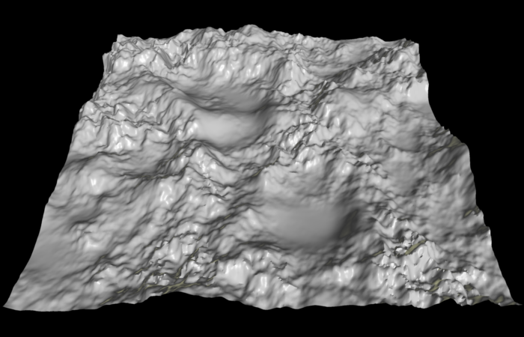
mapy wysokości — technika modelowania terenów, w której wysokość punktu jest powiązana z kolorem (jasnością) pikseli na bitmapie

Slide 16
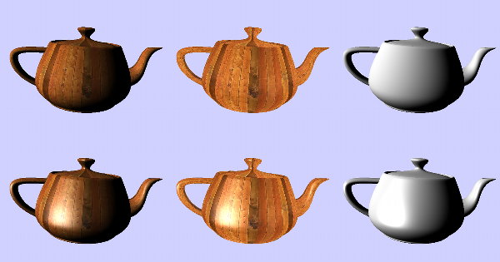
Teksturowanie
To proces nakładania na względnie obiekty trójwymiarowe obrazów (tekstur).

Slide 17
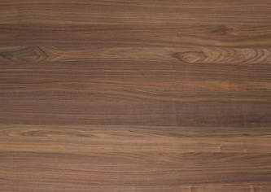
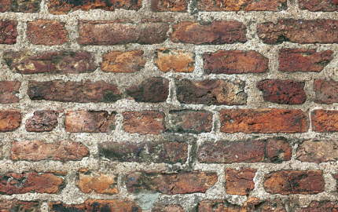
Klasyfikacja tekstur
Bitmapowe — są to na ogół zdjęcia powierzchni rzeczywistych przedmiotów :
ścian
tkanin
kory drzew
Proceduralne — obrazy generowane programowo, np.:
szachownica,
marmur,
drewno,
granit,
chmury.

Slide 18
Mapowanie
Odwzorowanie współrzędnych dwuwymiarowej tekstury na współrzędne obiektu trójwymiarowego nazywane jest mapowaniem
Shader
Shader : krótki program komputerowy, często napisany w specjalnym języku (shader language), który w grafice trójwymiarowej odpowiada za cieniowanie obiektów .
Shadery pozwalają na dużo bardziej skomplikowane modelowanie oświetlenia i materiału na obiekcie niż standardowe modele oświetlenia i teksturowanie. Są jednak dużo bardziej wymagające obliczenioweo.

Slide 19
Klasyfikacja
Vertex Shader
Szader wierzchołkowy - uruchamiany jest raz dla poszczególnych przetwarzanych wierzchołków. Jego zadaniem jest transformacja położenia wierzchołka w wirtualnej przestrzeni 3D na współrzędne 2D na ekranie.
Geometry Shader
Szader geometryczny - pozwala na dodawanie lub usuwanie wierzchołków z siatki. Mogą być używane do otworzenia obiektów geometrycznych albo do dodawania objętościowych detali istniejących siatek wierzchołków.
Pixel Shader
Szader pikselowy – jest jednostką odpowiadającą za wyliczanie koloru pikseli.
są przeważnie używane do oświetlenia sceny i innych powiązanych efektów lub kolorowania.

Slide 20
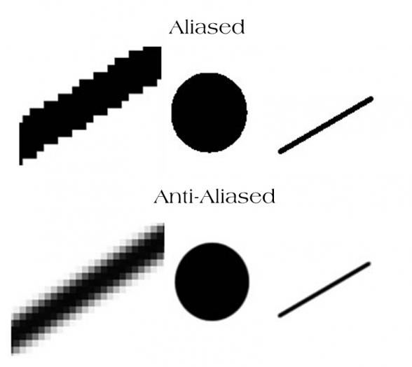
Antyaliasing – zespół technik służących zmniejszeniu liczby błędów zniekształceniowych lub schodkowania obrazu, powstających przy reprezentacji obrazu lub sygnału o wysokiej rozdzielczości w rozdzielczości mniejszej.
W grafice komputerowej rezultatem antyaliasingu jest tworzenie wrażenia wygładzenia krawędzi obiektów wyświetlanych na ekranie komputera.
Antyaliasing : YouTube

